Slide 1
EUROPA.-LA VUELTA AL MUNDO EN 885 JARDINES.- ISLAS BRITANICAS.-C
Selección de textos y fotografías por
JOSE ELIAS BONELLS

Slide 2
LACEY GREEN
Lacey Green es un pueblo y una parroquia civil en el distrito de Wycombe cerca de Princes Risborough , en Buckinghamshire , Inglaterra . Se encuentra en las colinas de Chiltern sobre la ciudad.
Fue el hogar de Heston Blumenthal - cuyos padres solía poseer muchos locales ( en esta área) salas de juego.

Slide 3
RAF Bomber Comando requisó algunas tierras agrícolas de un campo de aviación durante la Segunda Guerra Mundial .
La tierra se ha vuelto a la agricultura, el patio de la escuela y el campo de deportes del pueblo.
El pueblo ha perdido su capilla metodista, taller y oficina sub-post, pero aún conserva un club deportivo, escuela primaria, dos bares (tres si se incluye la Rosa y Lily en Loma de Parslow), Village Hall y por supuesto, el molino de viento.
La aldea era conocida como leasy verde en el siglo XIX . Está hermanada con Hambye en Francia .

Slide 4
La aldea era conocida como Leasy green en el siglo XIX.
Está hermanada con Hambye en Francia .
Lacey Green es ahora también el hogar de un nuevo club de polo verde de encaje Polo Club.

Slide 5
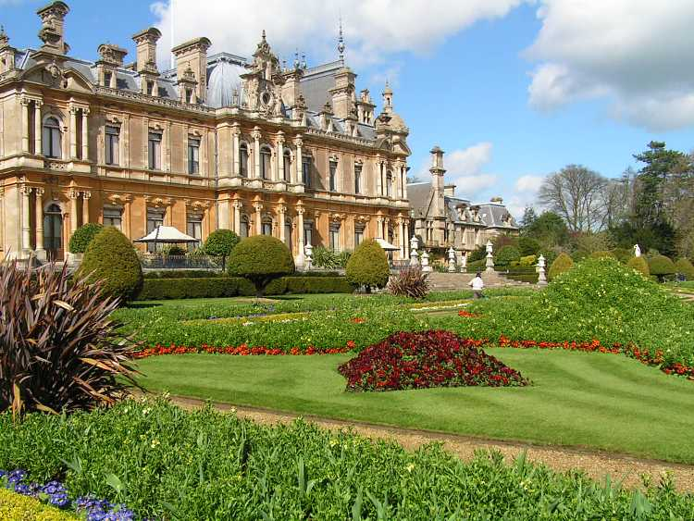
Notes:
Lacey Green

Slide 6
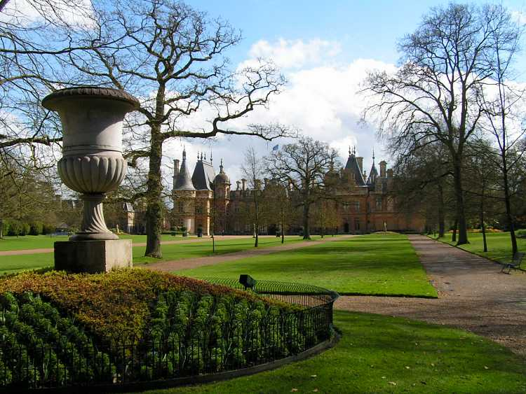
Notes:
Lacey Green

Slide 7
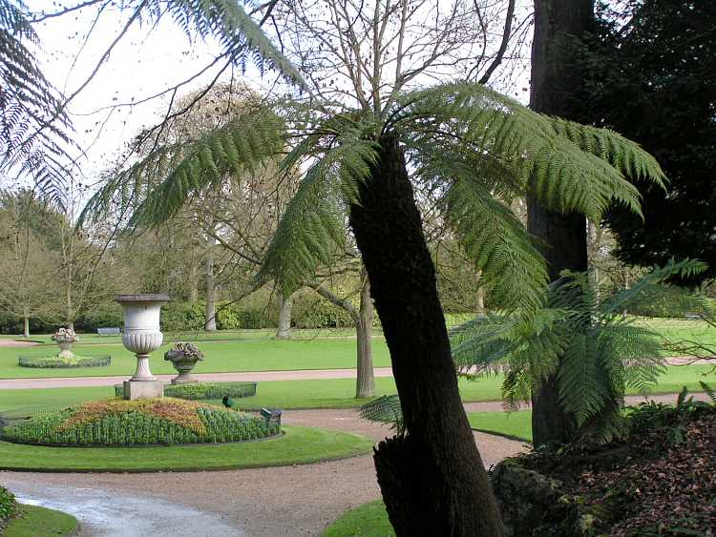
Notes:
Lacey Green

Slide 8
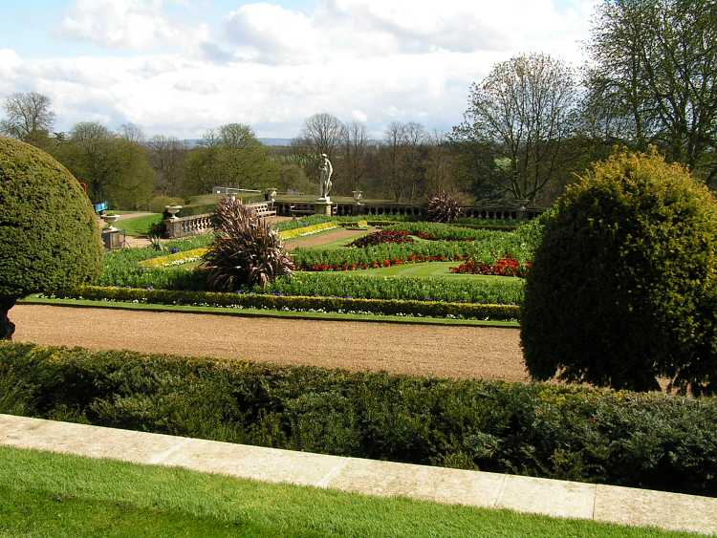
Notes:
Lacey Green

Slide 9
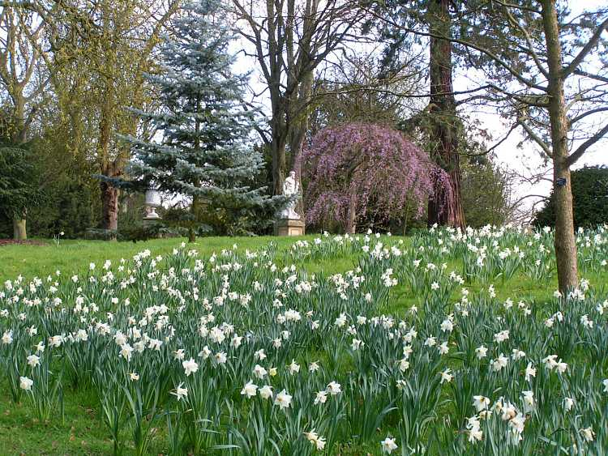
Notes:
Lacey Green.-Primavera

Slide 10
LANHYDROCKS GARDENS
Lanhydrock es una gran casa de campo cerca de Bodmin en Cornwall, Inglaterra, en el Reino Unido.
Está situada en extensos terrenos 360 hectáreas o 890 hectáreas por encima del rio Fowey , hoy administrada por la National Trust, desde 1953.
Gran parte de la casa actual se remonta a la época victoriana.

Slide 11
En 1953 la casa y sus alrededores de 160 hectáreas de zonas verdes fueron entregados a la Fundación Nacional por el 7º Vizconde de Clifden.
Lanhydrock fue el escenario principal de una versión de la película de 1996 Noche de Reyes, dirigida por Trevor Nunn, y protagonizada por Helena Bonham Carter como Olivia.

Slide 12
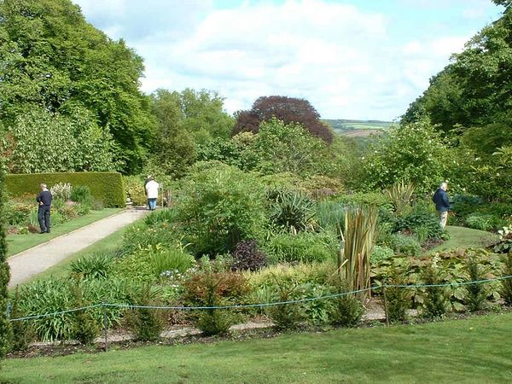
Notes:
Lanhydrocs Gardens

Slide 13
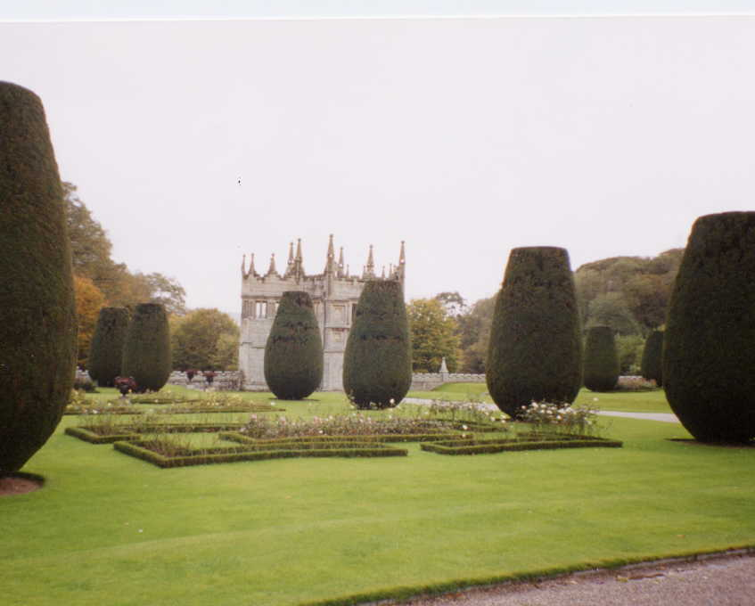
Notes:
Lanhydroks Gardens

Slide 14
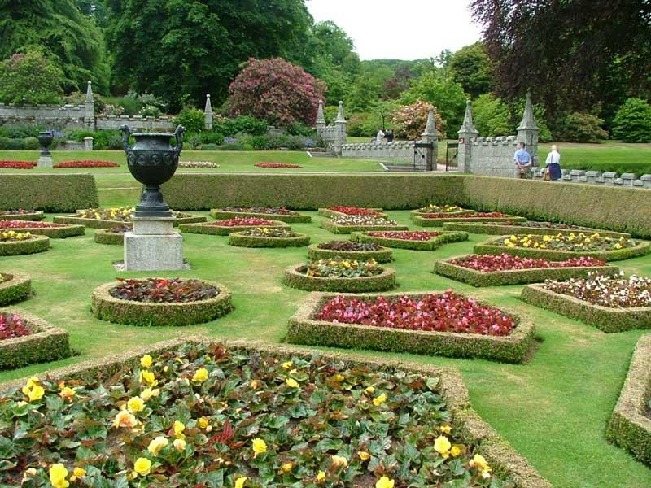
Notes:
Lanhydroks Gardens.-Bodmin.-Cornwall

Slide 15
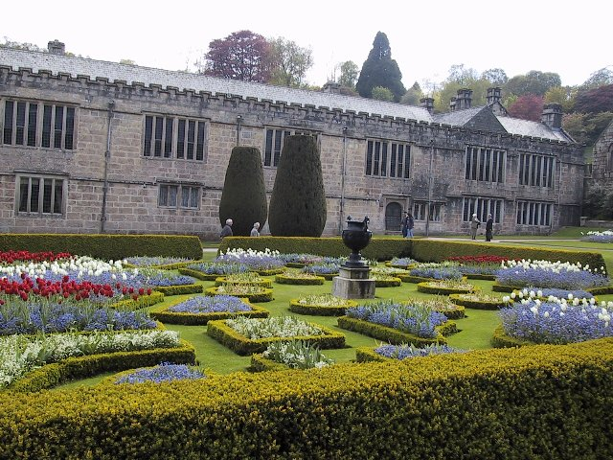
Notes:
Lanhydrok Gardens

Slide 16
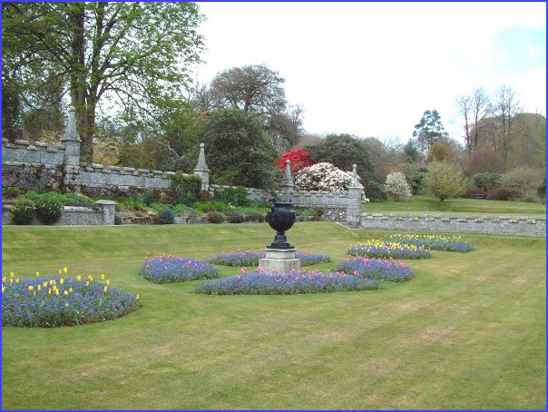
Notes:
Lanhydrok Gardens

Slide 17
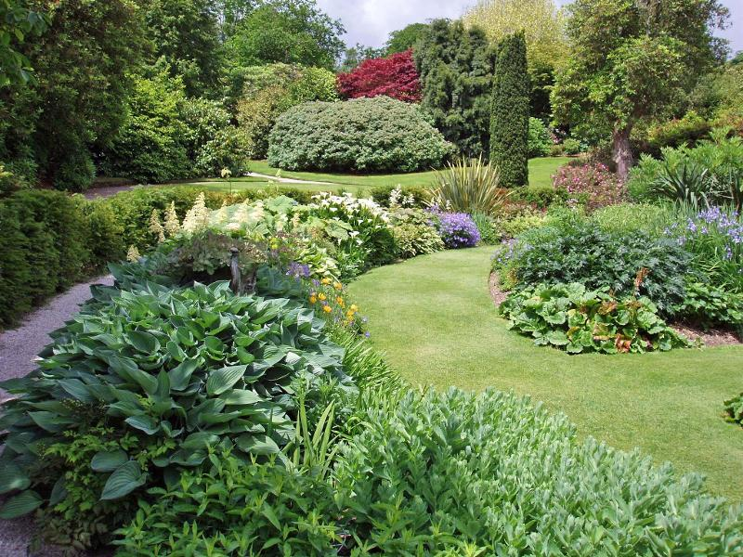
Notes:
Lanhydrok Gardens

Slide 18
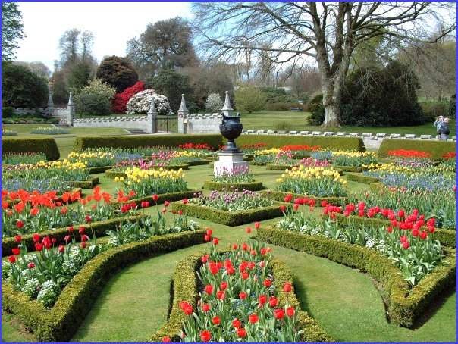
Notes:
Lanhydrok Gardens

Slide 19
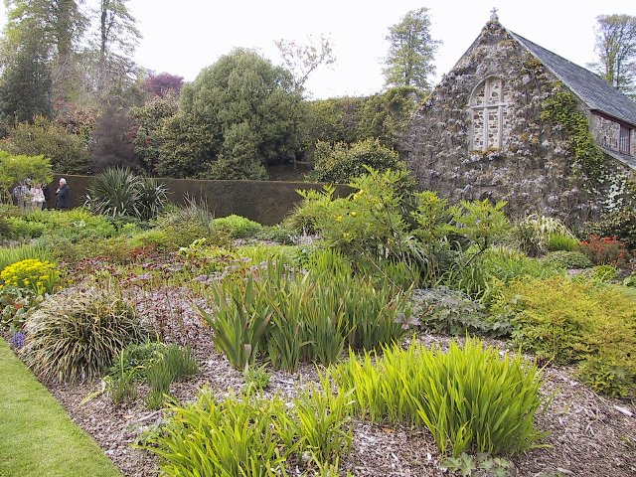
Notes:
Lanhydrok Gardens

Slide 20
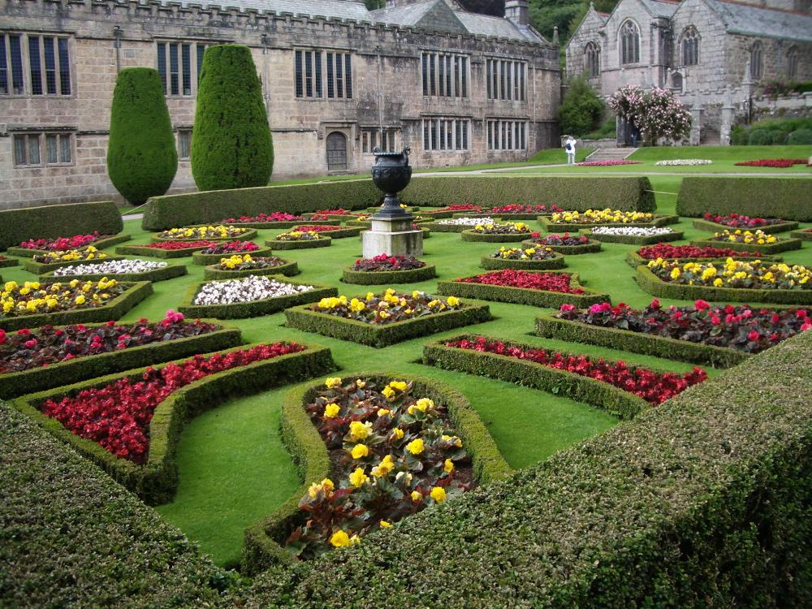
Notes:
Lanhydrok Gardens

Slide 21
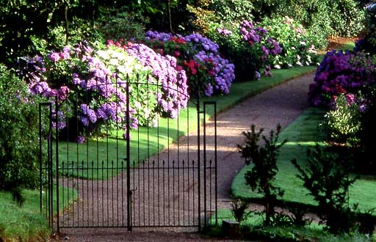
Notes:
Lanhydrok Gardens.-Bodmin.-Cornwall

Slide 22
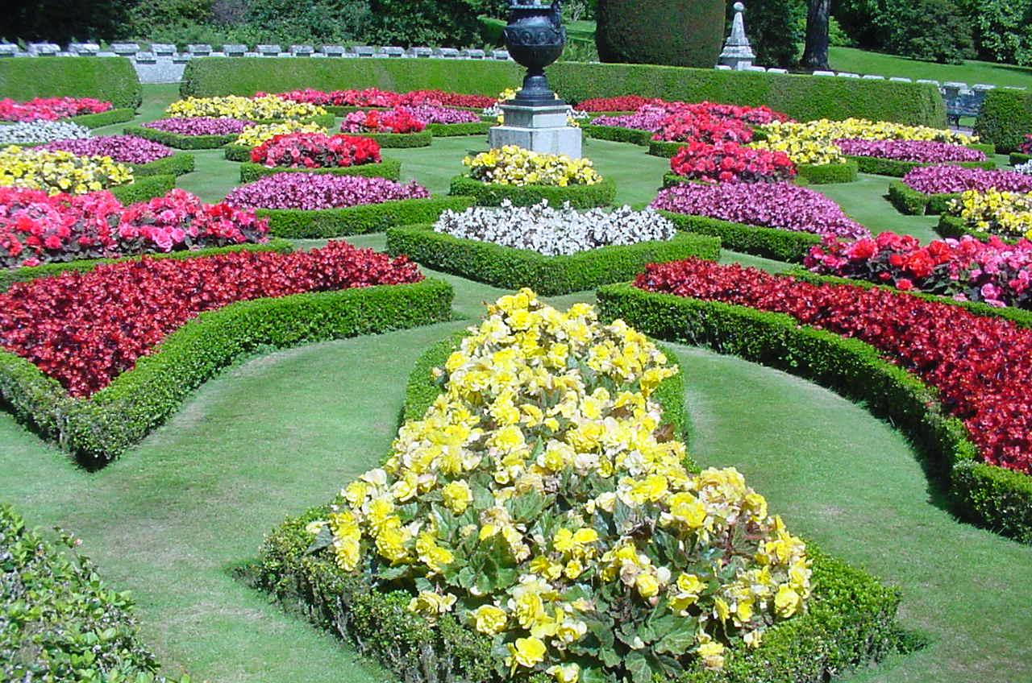
Notes:
Lanhydrok Gardens

Slide 23
LEEDS CASTLE
El Parque fue creado en la Edad Media, lo que refleja la importancia Castillo de Leeds como residencia real.
Hay pruebas documentadas de un viñedo en el castillo en un registro de gastos para 1291-1293 de fecha Royal Eduardo I y la reina Leonor de Castilla.
Se replantaron las vides de Alemania en 1980 y fue ampliada con una gama más amplia de variedades en el 2000.

Slide 24
En la década de 1730, el Sr.Fairfax envió ginseng silvestre y aceitunas de Virginia para ser cultivadas en los invernaderos del Castillo.
El Duckery se creó en la década de 1960 por Oliva, Lady Baillie y por Russell Page, que también transformó el antiguo jardin de flores del castillo en un jardín de domestico , ahora llamado el Jardín de Culpeper.
La Princesa Alexandra abrió el Jardín Baillie en 1999, en el lugar donde existía un jardín anterior siglo XVIII.

Slide 25
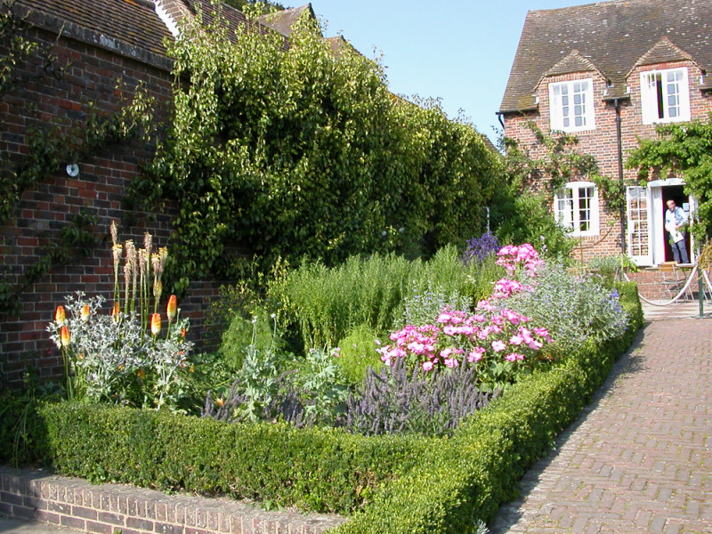
Notes:
Leeds Castle Gardens

Slide 26
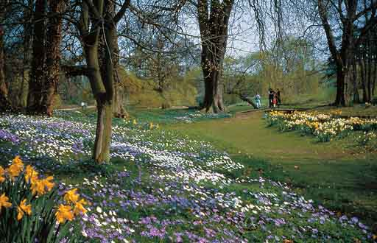
Notes:
Leeds Castle Gardens.-Maidstone

Slide 27
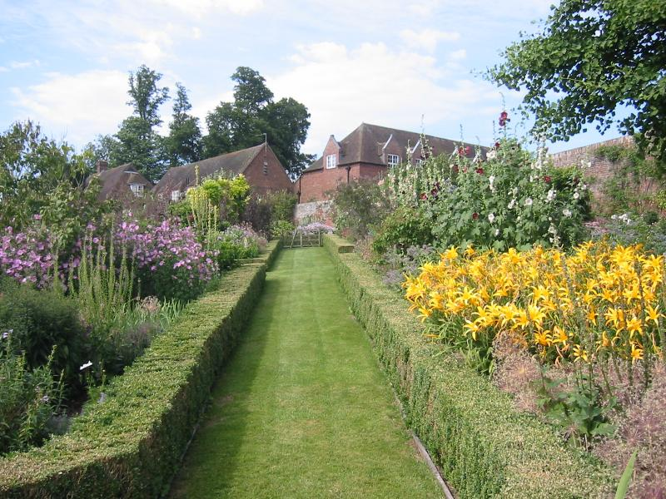
Notes:
Leeds Castle Gardens

Slide 28
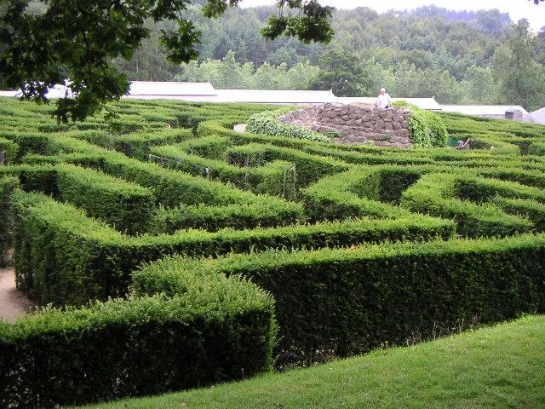
Notes:
Leeds Castle Gardens.-Laberinto

Slide 29
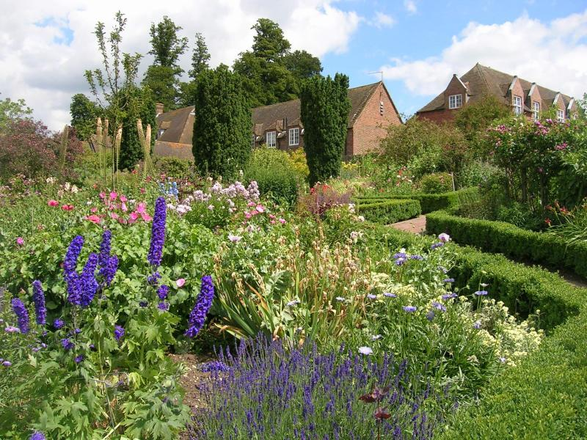
Notes:
Leeds Castle Gardens.-English Garden

Slide 30
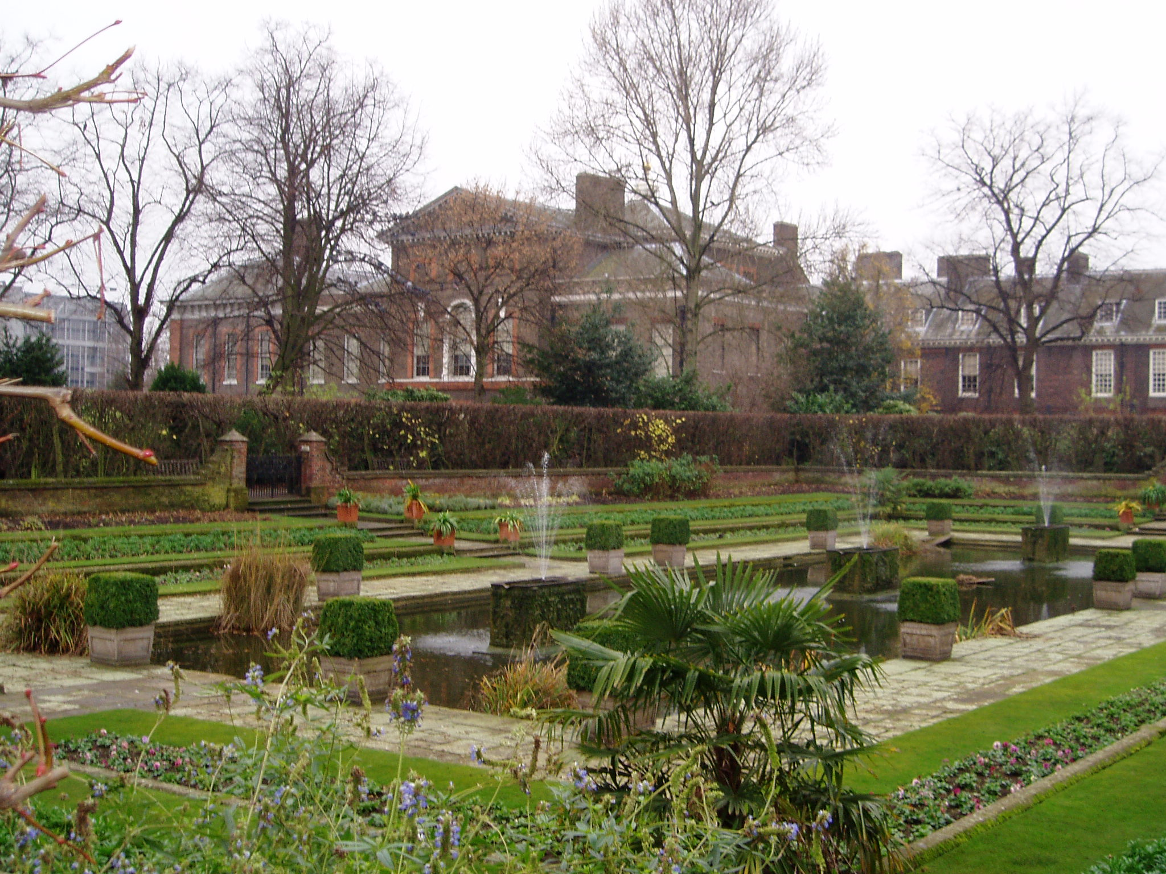
Notes:
Leeds Castle Gardens

Slide 31
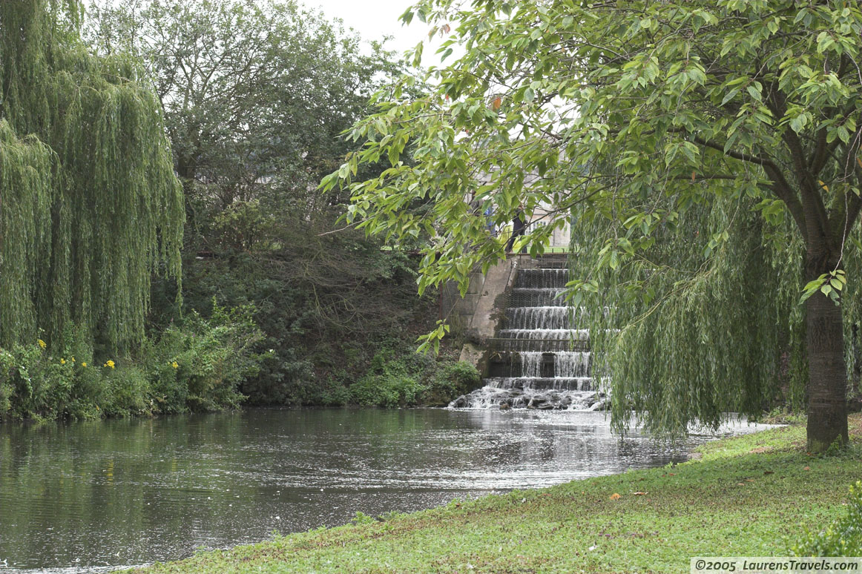
Notes:
Leeds Castle Gardens.-Cascada

Slide 32
LEONARDSLEE GARDENS
Leonardslee es una casa de campo y jardín, cerca de Baja Beeding en West Sussex, Inglaterra.
Una característica inusual, de Inglaterra, es la colonia de canguros que han segado la hierba en los jardines durante más de un siglo..
Un jardín rocoso cerca de la casa fue construido 1890 por el famoso James Pulham e Hijo Victoria empresa de jardinería.
Leonardslee se compró en 1801 por la familia Beauclerk, quienes hicieron las primeras plantaciones ornamentales.

Slide 33
En 1852 se vendieron a la familia Hubbard que construyó la actual casa de estilo italiano.
Edmund Loder de Flore, en Northampton-shire casó con Marion Hubbard en 1876 y compró la propiedad de sus suegros en 1889.
Se plantó una gran cantidad de flora exótica en un corto tiempo y también introdujo gacelas, castores, canguros etc...
El Pulhams construyó el jardín de rocas 1890 utilizando una mezcla de piedra arenisca del Cretácico natural y artificial.
.

Slide 34
El jardín de rocas es de tamaño moderado y rodeado de coníferas para proporcionar protección. Leonardslee se ha mantenido en la familia Loder hasta el presente, con el dueño actual, Robin Loder ha realizado cuatro nuevos lagos y las nuevas plantaciones en el lado este del valle.

Slide 35
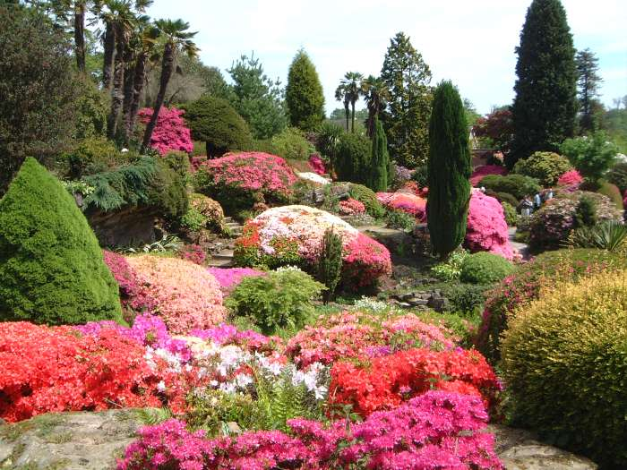
Notes:
Leonardslee Gardens

Slide 36
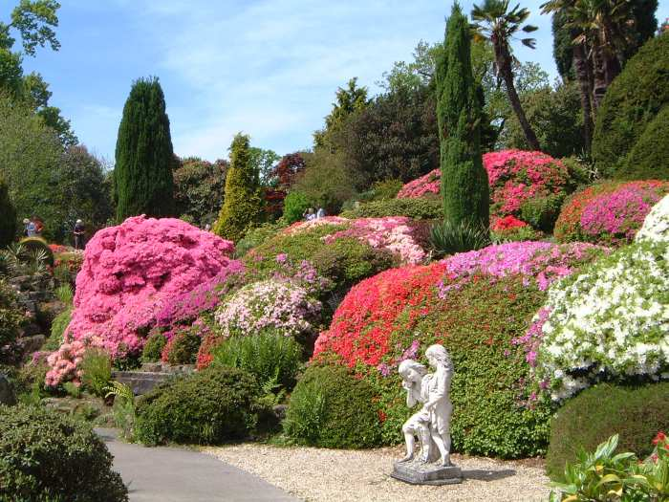
Notes:
Leonardslee Gardens

Slide 37
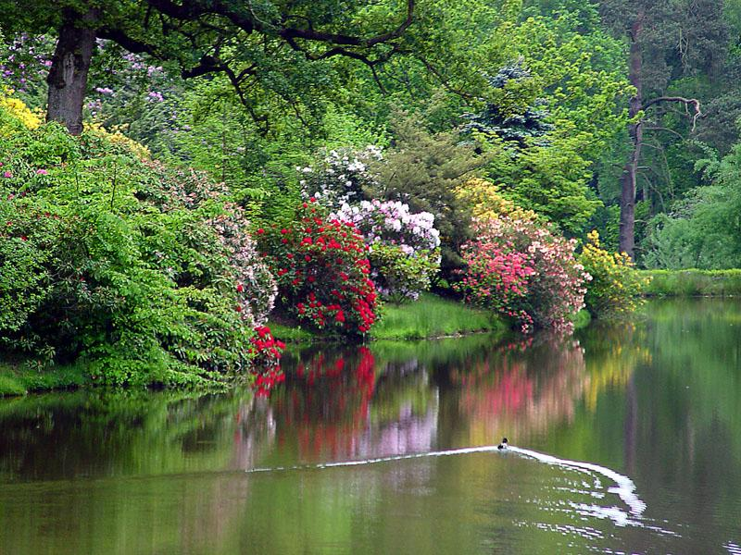
Notes:
Leonardslee Gardens

Slide 38
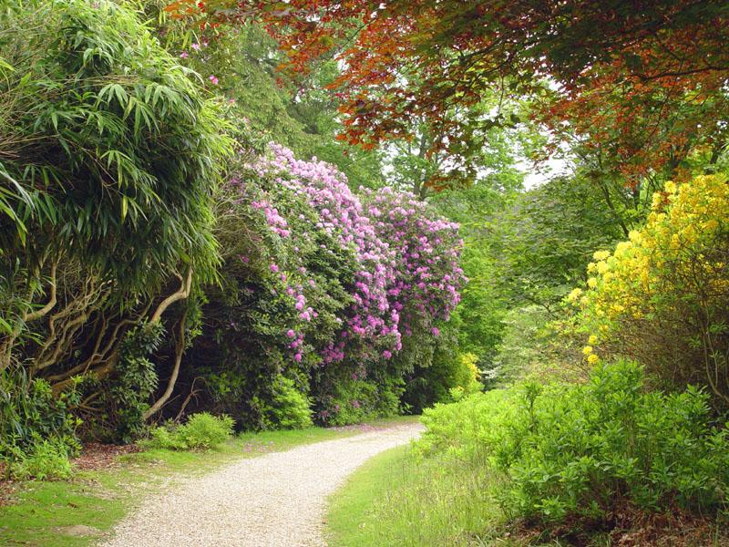
Notes:
Leonardslee Gardens

Slide 39
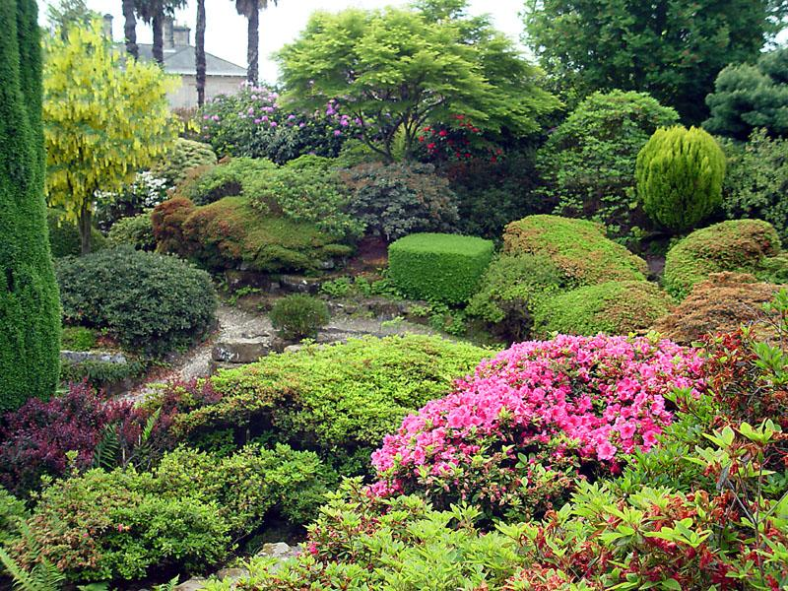
Notes:
Leonardslee Gardens

Slide 40
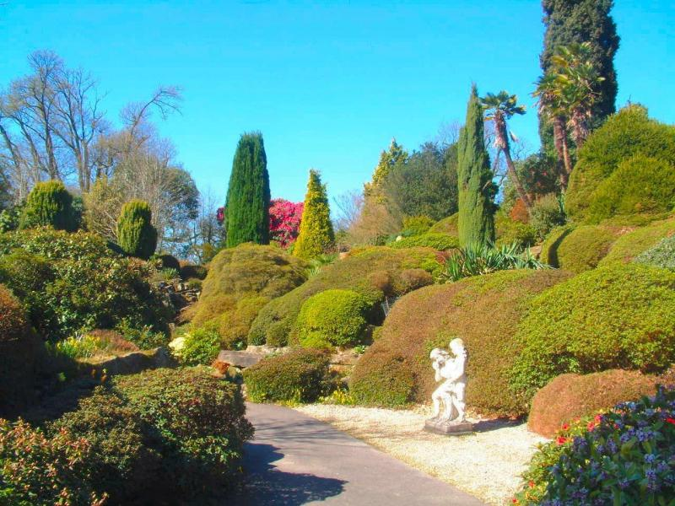
Notes:
Leonardslee Gardens

Slide 41
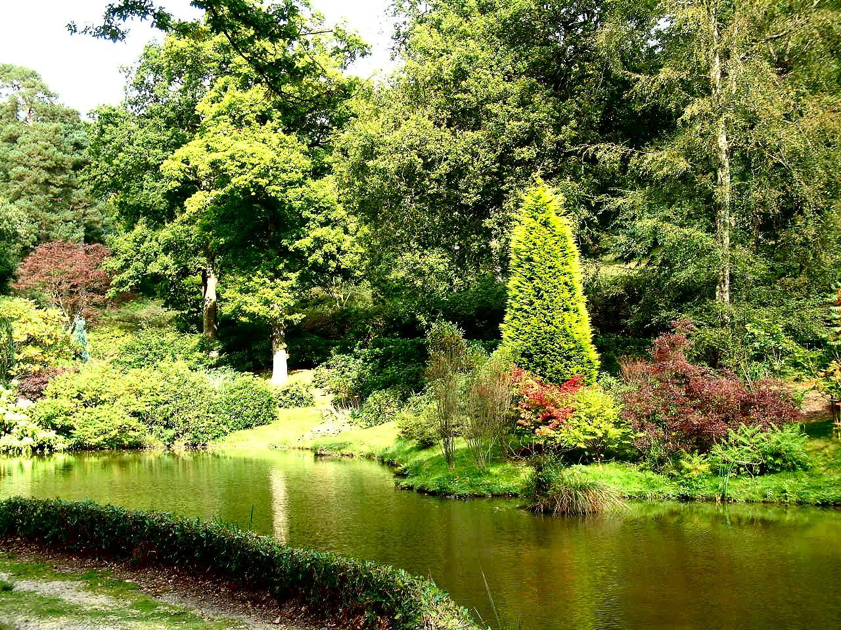
Notes:
Leonardslee Gardens

Slide 42
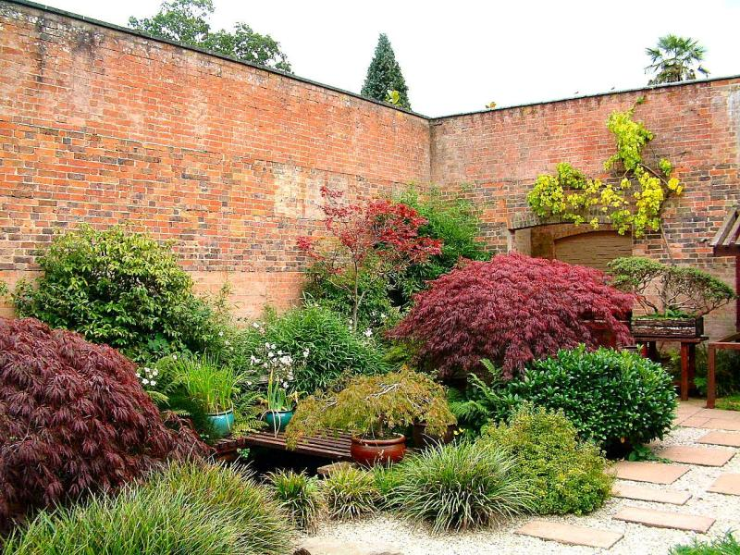
Notes:
Leonardslee Gardens

Slide 43
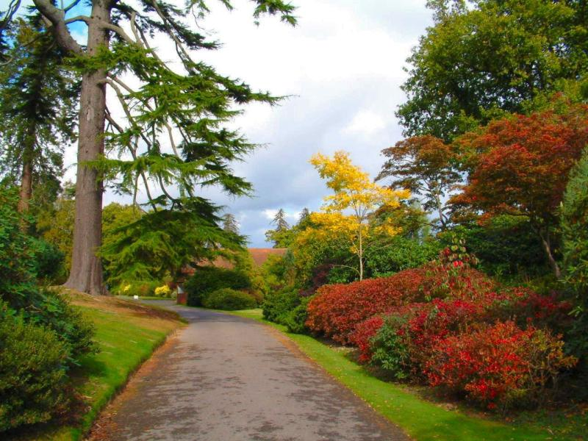
Notes:
Leonardslee Gardens

Slide 44
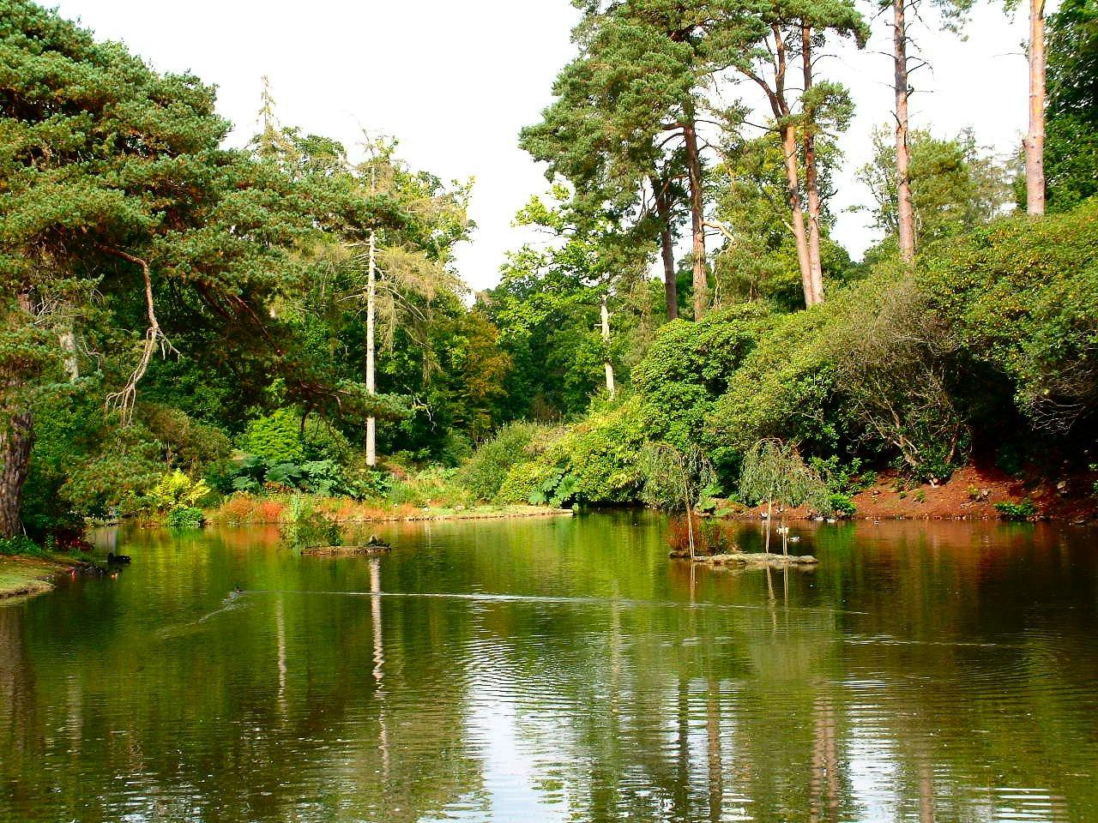
Notes:
Leonardslee Gardens

Slide 45
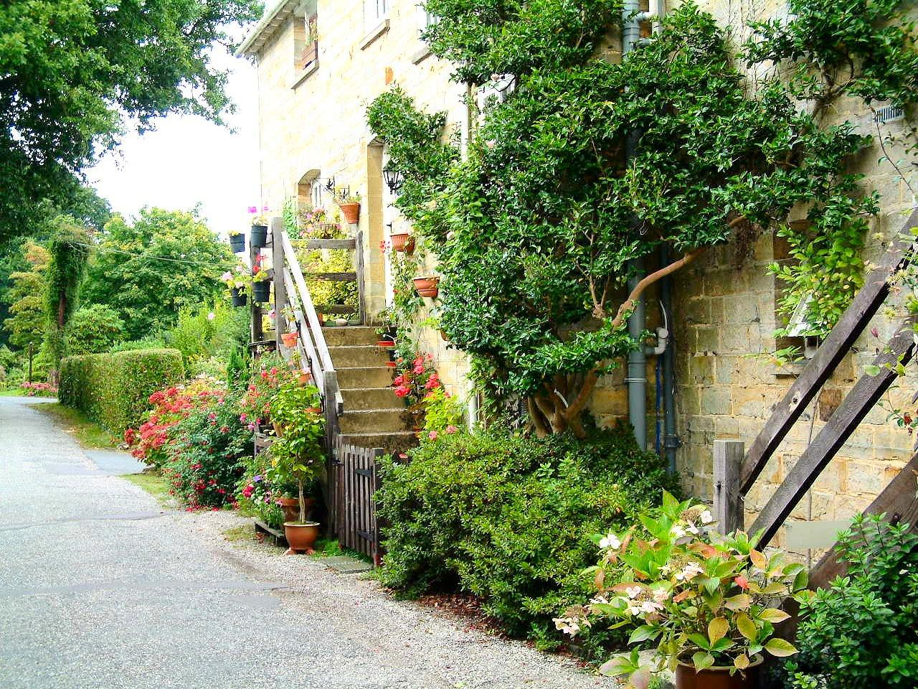
Notes:
Leonardslee Gardens

Slide 46
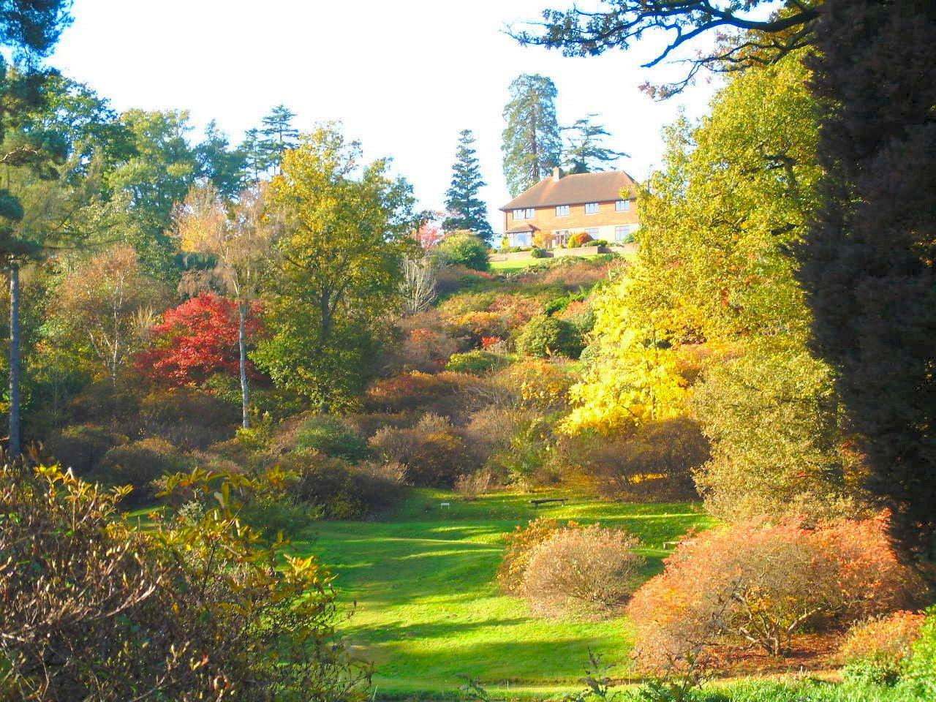
Notes:
Leonardslee Gardens.-Autumn

Slide 47
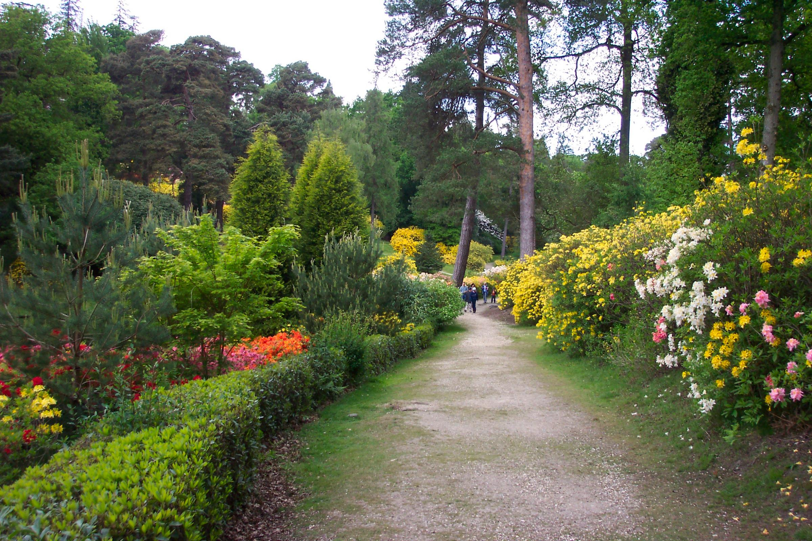
Notes:
Leonardslee Gardens

Slide 48
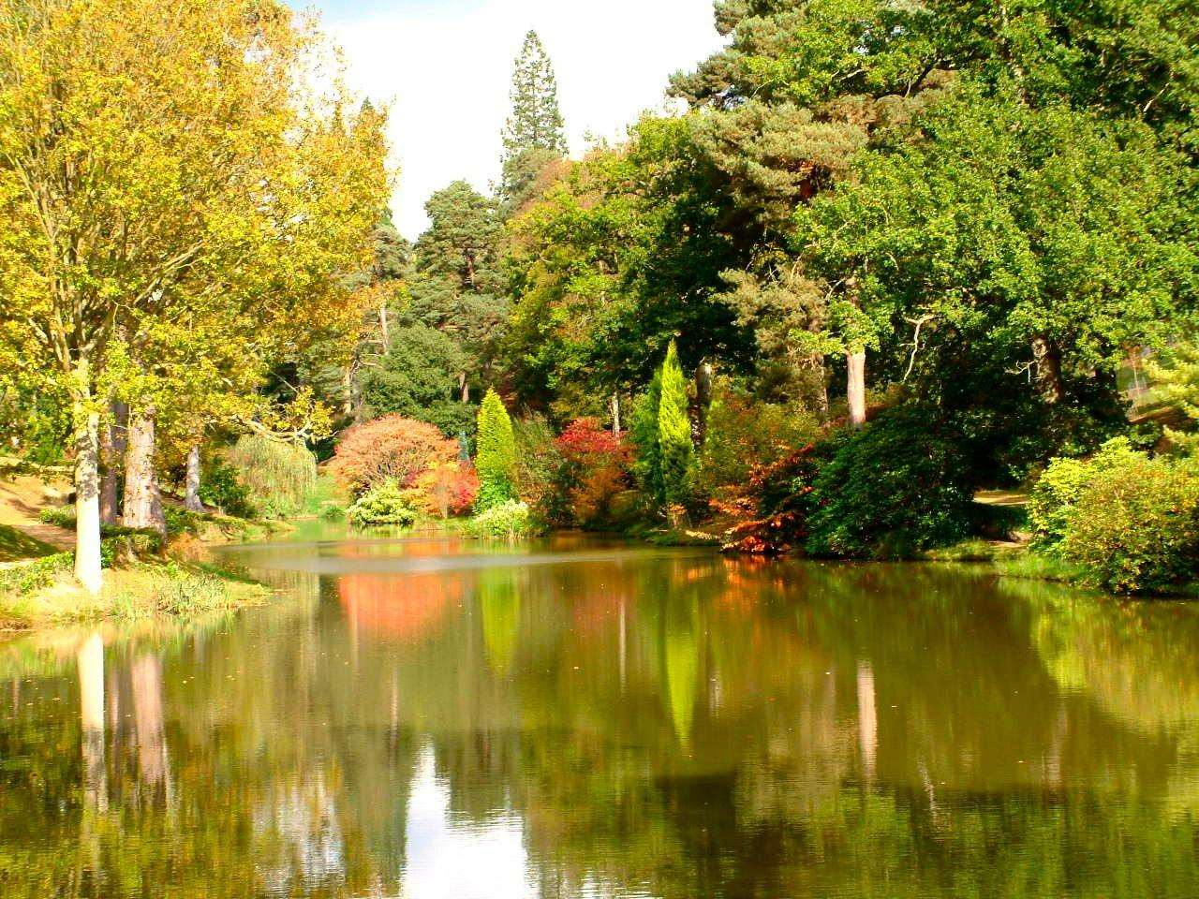
Notes:
Leonardslee Gardens.-Autumn

Slide 49
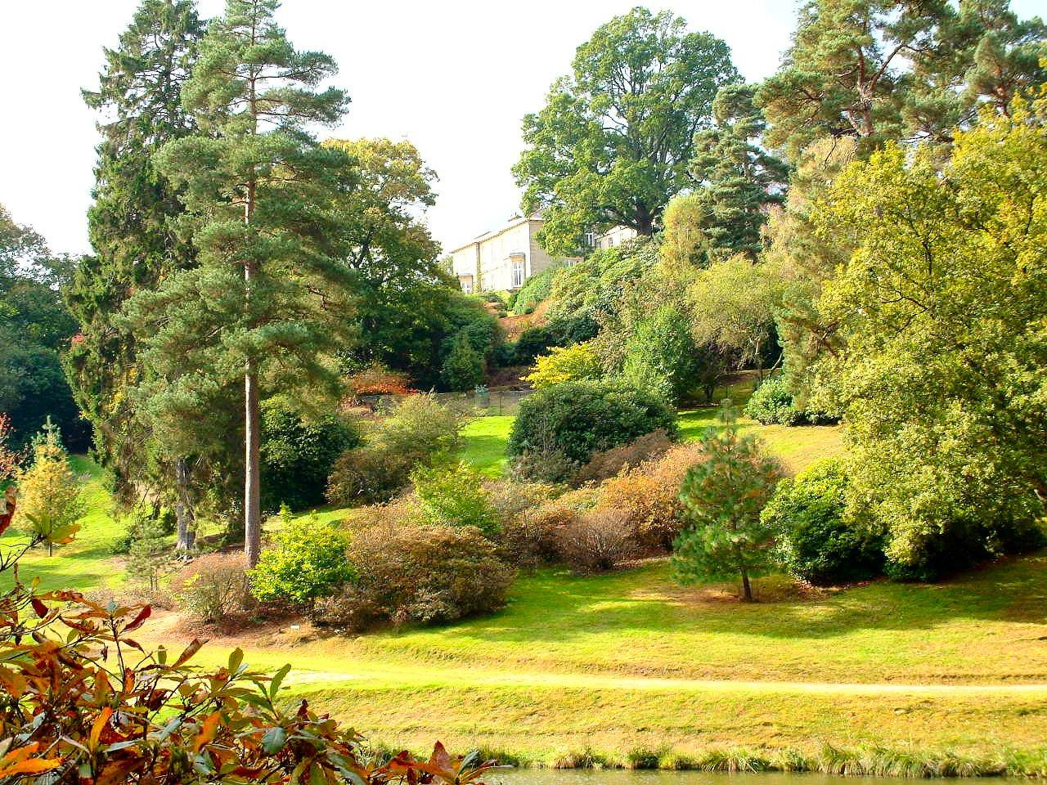
Notes:
Leonardslee Gardens

Slide 50
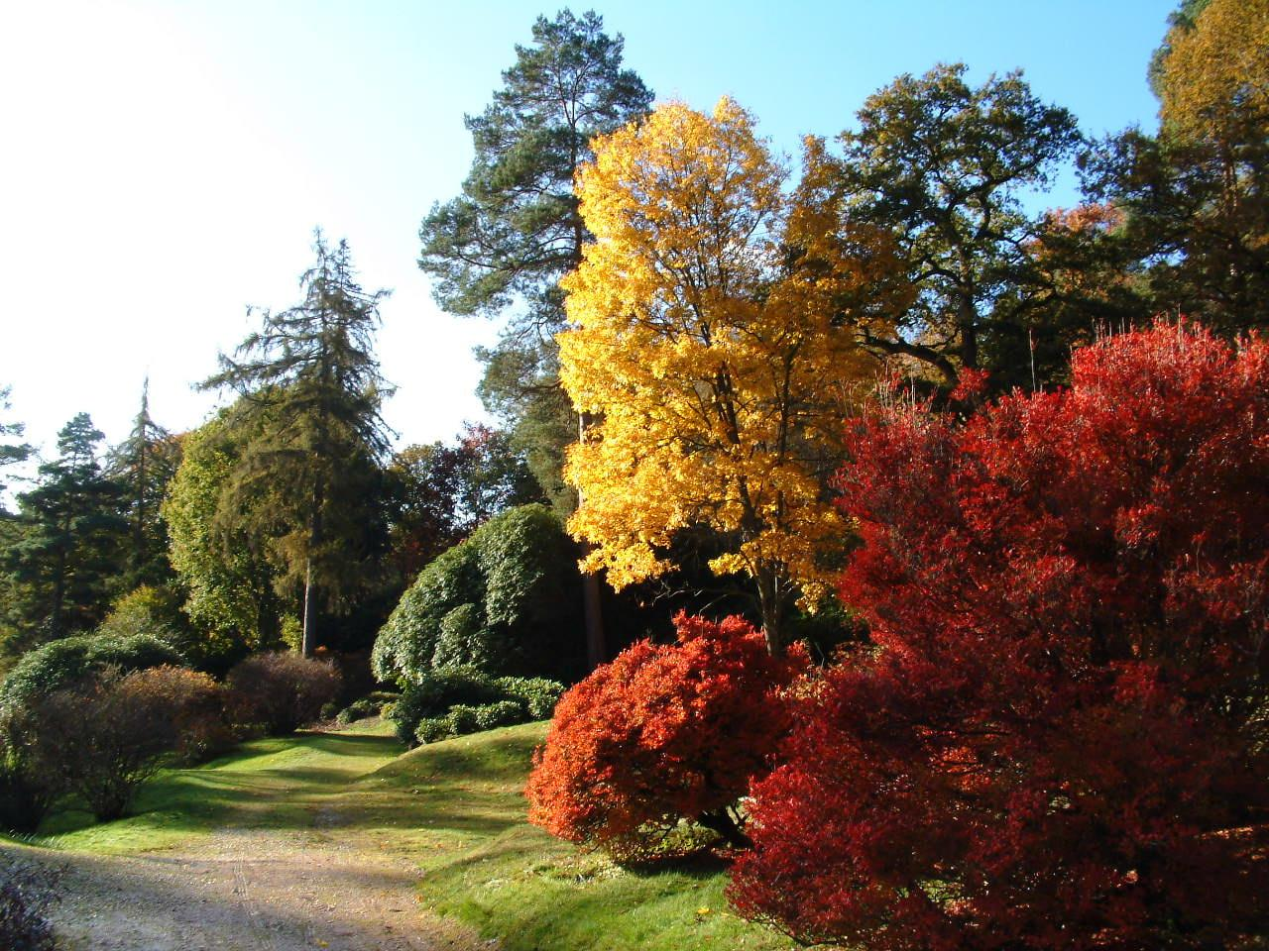
Notes:
Leonardslee Gardens

Slide 51
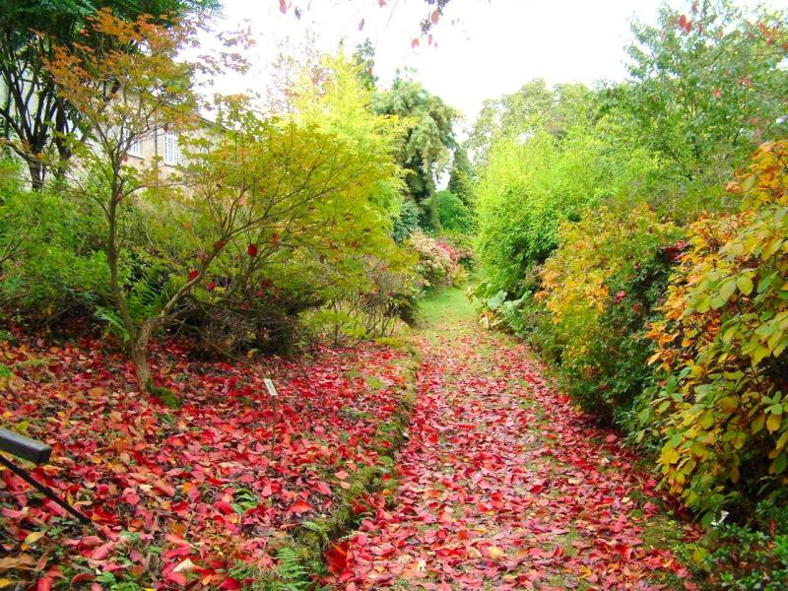
Notes:
Leonardslee Gardens.-Autumn

Slide 52
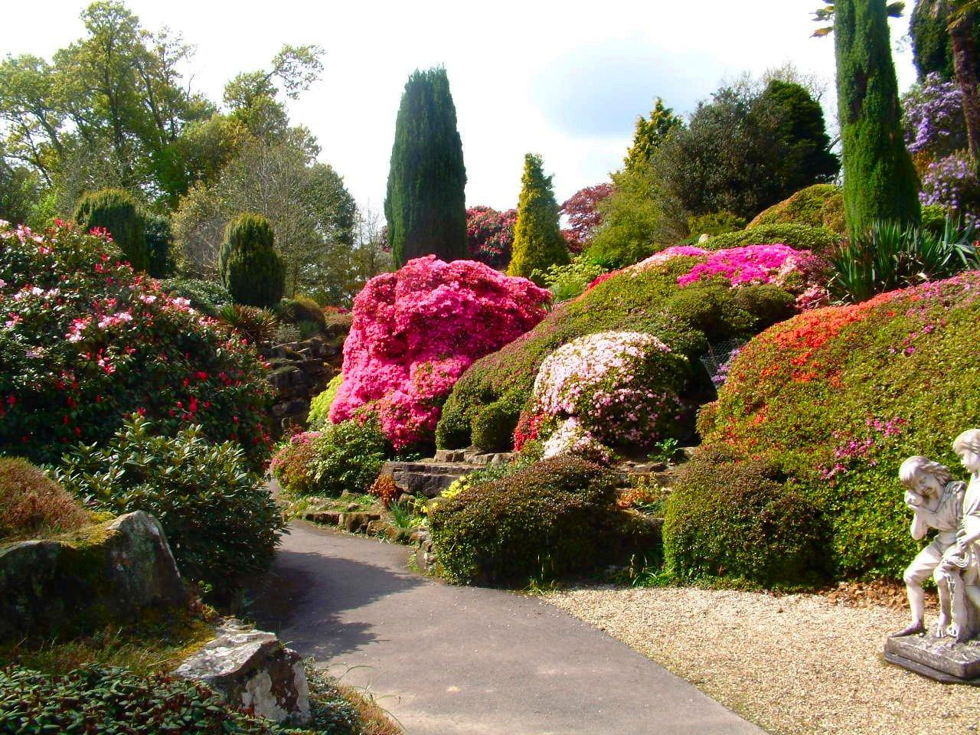
Notes:
Leonardslee Gardens

Slide 53
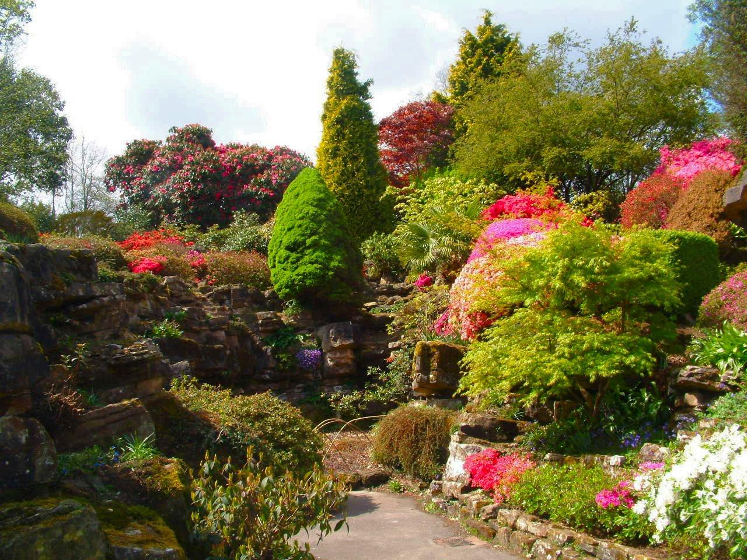
Notes:
Leonardslee Gardens

Slide 54
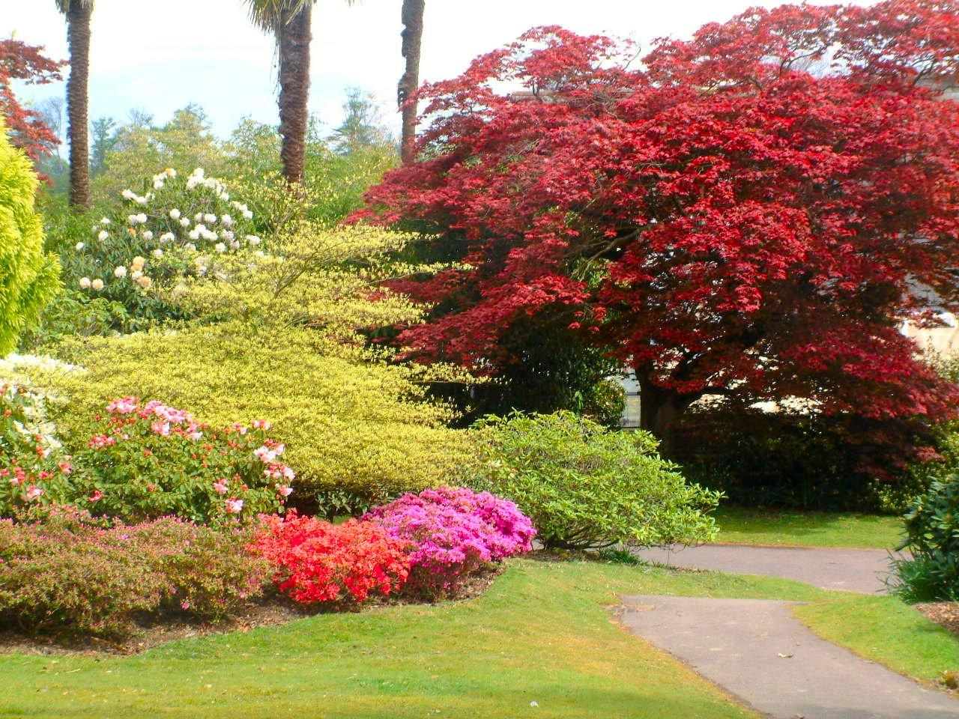
Notes:
Leonardslee Gardens

Slide 55
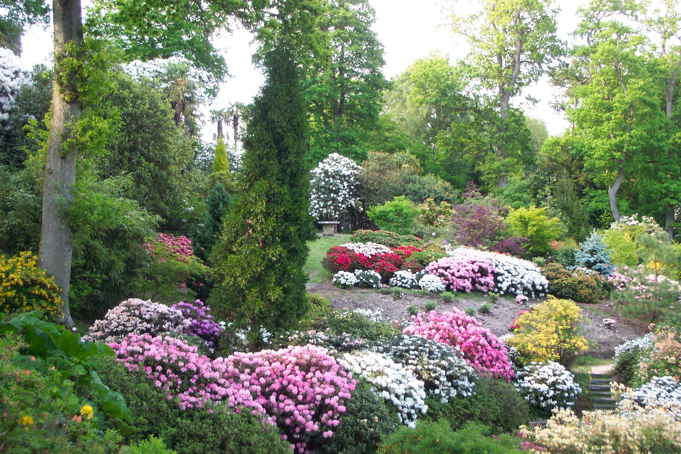
Notes:
Leonardslee Gardens

Slide 56
Notes:
Leonardslee Gardens

Slide 57
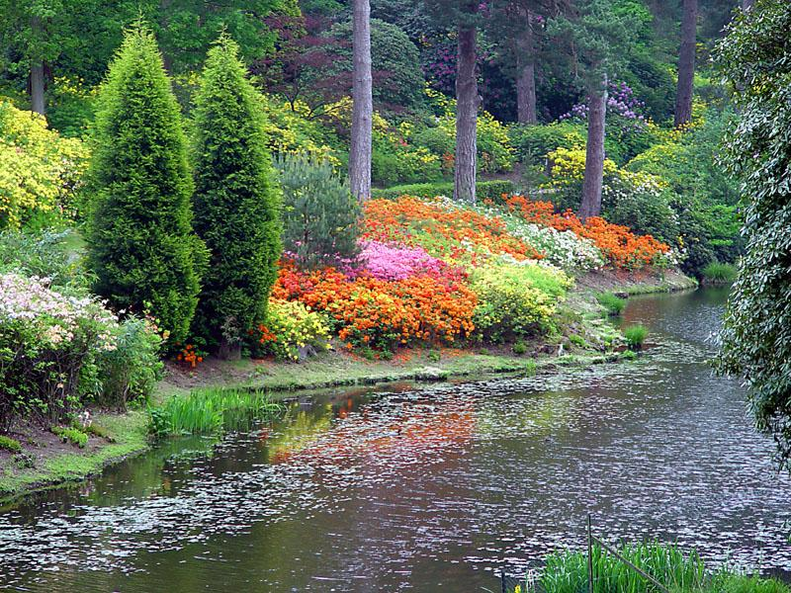
Notes:
Leonardslee Gardens

Slide 58
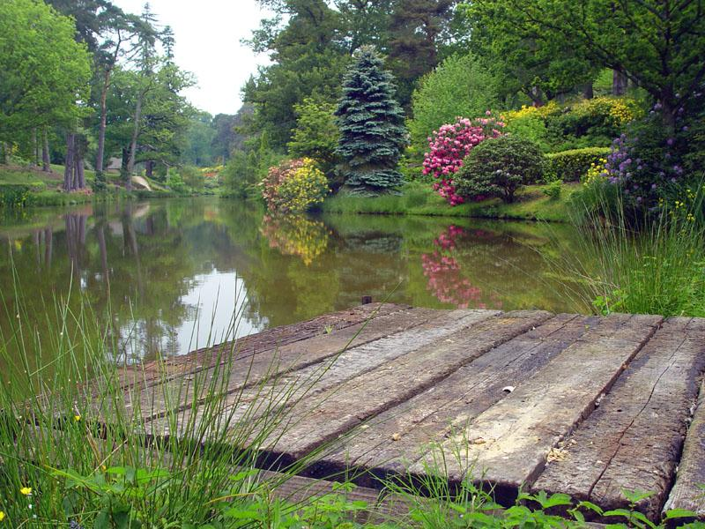
Notes:
Leonardslee Gardens

Slide 59
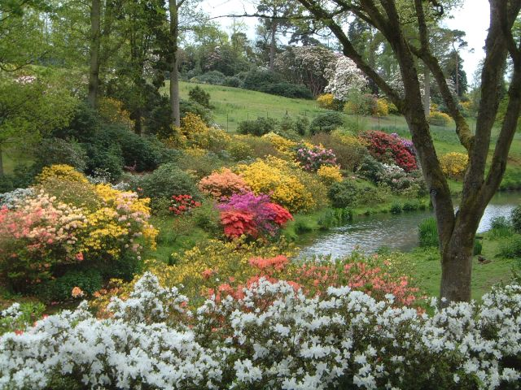
Notes:
Leonardslee Gardens.-Azaleas

Slide 60
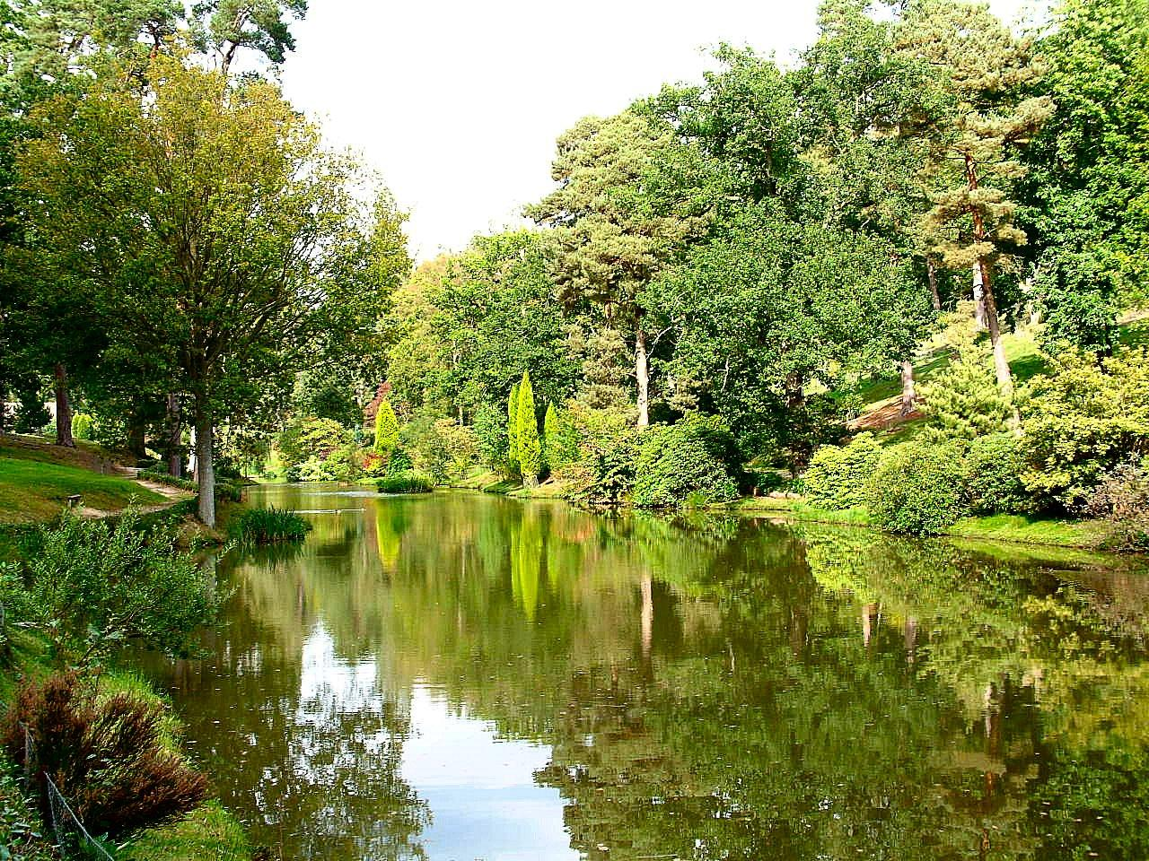
Notes:
Leonardslee Gardens

Slide 61
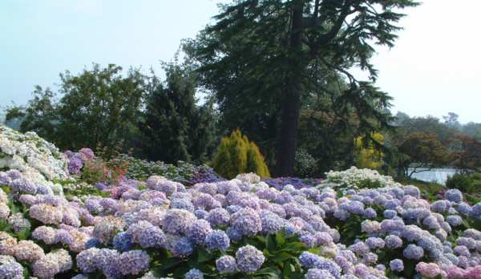
Notes:
Leonardslee Garden.-Hortensias

Slide 62
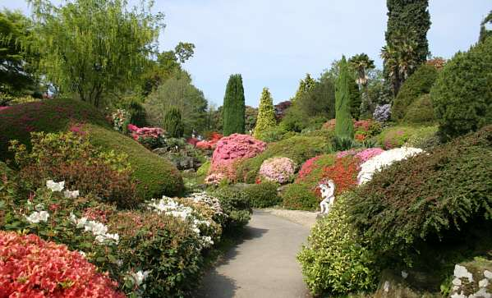
Notes:
Leonardslee Rock Garden

Slide 63

Notes:
Leonardslee Rock Garden

Slide 64

Notes:
Leonardslee Gardens.-Gunnera manicata

Slide 65

Notes:
Leonardslee Gardens.-Autumn

Slide 66
LEVENS HALL
Histórico Jardín topiario en el sur de Cumbria
Un jardín que data de 1694 - mediante una combinación de las circunstancias y el amor de los jardines en Levens Hall han sobrevivido en su diseño original.
Las Topiarias son algunas de las más antiguas del mundo .
El jardín histórico , también incorpora un pequeño huerto de manzanos y nísperos, un nuttery y un jardín de hierbas, una bolera, un jardín de rosas, los bordes herbáceos y plantas de temporada

Slide 67
Para celebrar la alianza del coronel James Grahme y su jardinero Guillaume Beaumont, se coloco una fuente en el jardin, se añadió en 1994.

Slide 68

Notes:
Levens Hall.-Kendal.-Cumbria

Slide 69

Notes:
Levens Hall Gardens

Slide 70

Notes:
Levens Hall

Slide 71

Notes:
Levens Hall

Slide 72

Notes:
Levens Hall

Slide 73

Notes:
Levens Hall

Slide 74

Notes:
Levens Hall

Slide 75

Notes:
Levens Hall

Slide 76

Notes:
Levens Hall

Slide 77

Notes:
Levens Hall

Slide 78

Notes:
Levens Hall

Slide 79

Notes:
Levens Hall

Slide 80

Notes:
Levens Hall

Slide 81

Notes:
Levens Hall

Slide 82

Notes:
Levens Hall.-La Corona

Slide 83

Notes:
Levens Hall.-Topiaria

Slide 84
LONDON PARKS
Hay muchos parques y espacios abiertos en Londres , Inglaterra . El espacio verde en el centro de Londres se compone de cinco parques reales , complementados por una serie de pequeñas plazas ajardinadas esparcidos por el centro de la ciudad. Espacio abierto en el resto de la ciudad está dominada por los restantes tres parques reales y muchos otros parques y espacios abiertos de una gama de tamaños, dirigidos principalmente por los locales de ciudades de Londres , aunque otros propietarios incluyen el National Trust y la City of London Corporation .

Slide 85

Notes:
Londres.-Kensington Park

Slide 86

Notes:
Londres.-Parlament Grass

Slide 87

Notes:
Londres.-Green Park

Slide 88

Notes:
Londres.-Garden

Slide 89

Notes:
Londres.-Green Park

Slide 90

Notes:
London .-Green Park

Slide 91

Notes:
London.-Green Park

Slide 92

Notes:
London Hyde Park

Slide 93

Notes:
London.-Kensington Park

Slide 94

Notes:
London.-Hyde Park

Slide 95

Notes:
London.-Hyde Park Parterre

Slide 96

Notes:
London.-Hyde Park

Slide 97

Notes:
London.-Kesington Park-The flowers walk

Slide 98

Notes:
London.-Hyde Park.-Serpentine

Slide 99
HOLLAND PARK
, Holland Park es un barrio y un parque público en el distrito real de Kensington y Chelsea, en Londres, centro-oeste de Inglaterra.
Holland Park tiene una reputación como una zona próspera y de moda, conocido por terrazas atractivas de grandes casas victorianas, y de centros comerciales y restaurantes de lujo.

Slide 100
'Holland Park' contiene un invernadero famoso, un campo de críquet, pistas de tenis, un jardín japonés, un albergue juvenil uno en mejores condiciones de Londres, parques infantiles, ardillas ,impresionante para un parque de Londres y pavos reales.
Hoy en día los restos de la casa forman un telón de fondo para el Open Air Holland Park Theatre, que es la casa de la Opera de Holland Park.

Slide 101

Notes:
London.-Holland Park.-Entrance

Slide 102

Notes:
London.-Holland Park

Slide 103

Notes:
London.-Holland Park

Slide 104

Notes:
Londres.-Holland Park.-Kyoto Gardens

Slide 105

Notes:
London.-Holland Park.-Kyoto Garden

Slide 106

Notes:
London.-Holland Park.-Kyoto Garden

Slide 107
REGENT´S PARK
En uno de los parques reales de Londres, en Westminster.
El parque fue diseñado por John N, tiene 192 has y en él de hallan instalados un gran lago con barcas, áreas deportivas y para juegos de niños.
En el mismo esta ubicado el zoológico de Londres.
Uno de los más famosos jardines dentro del parque el Queen´s Mary Garden construido en el 1930,un teatro al aire libre y un jardín italiano junto a otro ingles.

Slide 108
La Mezquita Central de Londres y la casa del Embajador de los Estados Unidos están dentro del parque.
El parque fue abierto al publico en 1845,inicialmente dos días a la semana.
En 1882 una bomba del Ira estallo en el parque matando a siete soldados.

Slide 109

Notes:
London.-Regent´s Park

Slide 110

Notes:
London.-Regent´s Park

Slide 111

Notes:
London.-Regent´s Park.-Rose Garden

Slide 112

Notes:
London.-Regent´s Park

Slide 113

Notes:
London.-St.James Park

Slide 114

Notes:
London.-St.James Park

Slide 115

Notes:
London.-St.James Park

Slide 116
LONGLEAT GARDENS
. Longleat es una casa de campo inglésa, en la actualidad la sede de los Marqueses de Bath, junto a la aldea de Horningsham y cerca de las ciudades de Warminster, en Wiltshire y Frome en Somerset.
Es conocido por su casa de campo isabelina, laberinto, parque ajardinado y parque de safari. La casa se encuentra en más de 364 hectáreas de zonas verdes, jardines de Capability Brown, con 8.000 hectáreas de bosques y tierras de cultivo.

Slide 117
El Bosque de Longleat es también hogar de un complejo vacacional operado por Center Parcs. que operan varios sitios en el Reino Unido en las zonas forestales, basado en la oferta de vacaciones como actividad en un parque rural, con alojamientos en chalets o casas de campo y parques de caravanas.

Slide 118

Notes:
Longleat Gardens

Slide 119

Notes:
Longleat Gardens.-Teatro de verdor

Slide 120

Notes:
Longleat Gardens

Slide 121

Notes:
Longleat Gardens

Slide 122
LOSELEY GARDENS
Loseley Park es una casa solariega histórica situada fuera de Guildford en Surrey, Inglaterra, cerca de Compton.
La finca fue adquirida por los antepasados directos de los actuales propietarios,los Molyneux, a principios del siglo XVI.
Loseley Park es la residencia de la familia Molyneux en la actualidad.
El jardín, en base a un diseño de Gertrude Jekyll, contiene una serie de "habitaciones" con temas diferentes

Slide 123
La remodelación del jardín comenzó en 1993 / 4 con el Jardín de las Rosas y continuó con el jardín de hierbas, Jardín de Flores, Jardín Blanco y, más recientemente, la de verduras orgánicas y el de las flores cortadas..
Los jardines están rodeados por un viejo muro antiguo similar a la casa y que contienen pies de vid, una extensión enorme de glicina, el foso y un árbol de la morera en torno al cual gira la profecía de una familia..

Slide 124

Notes:
Loseley Gardens

Slide 125

Notes:
Loseley Gardens.-Roses

Slide 126

Notes:
Loseley.-Rose Garden

Slide 127

Notes:
Loseley Park

Slide 128

Notes:
Loseley Garden.-Roses

Slide 129

Notes:
Lucca Garden

Slide 130

Notes:
Lucca Garden

Slide 131
LYME PARK
Es un parque cerca de Disley en el condado de Chesire en Inglaterra.
El edificio principal es Lime Hall, una casa estilo isabelino parecida a un palacio italiano.
En 1860 el jardín podía verse como hoy en día.
En el siglo XX la familia tenia problemas para mantener Lyme, en 1942 el 3º Lord Newton dono Lyme y sus alrededores 556 has. de tierra a la National Trust con el fin de garantizar su futuro.

Slide 132

Notes:
Lyme Park.

Slide 133

Notes:
Lyme Park.-Cheshire

Slide 134

Notes:
Lyme Park

Slide 135

Notes:
Lyme park

Slide 136

Notes:
Lyme Park.

Slide 137

Notes:
Lyme Park.

Slide 138

Notes:
Lyme Park.

Slide 139

Notes:
Lyme Park

Slide 140

Notes:
Lyme Park.

Slide 141

Notes:
Lyme Park.-Roses

Slide 142

Notes:
Lyme Park.

Slide 143

Notes:
Lyme Park.

Slide 144

Notes:
Lyme Park.

Slide 145

Notes:
Lyme Park.

Slide 146

Notes:
Lyme Park.

Slide 147

Notes:
Lyme Park.

